Slide 1
АДАПТИРОВАННАЯ ОБРАЗОВАТЕЛЬНАЯ ПРОГРАММА ДОШКОЛЬНОГО ОБРАЗОВАНИЯ ДЛЯ ДЕТЕЙ С ТЯЖЕЛЫМИ НАРУШЕНИЯМИ РЕЧИ. муниципального дошкольного образовательного учреждения «Детский сад № 69 комбинированного вида»
Муниципальное Дошкольное Образовательное Учреждение «Детский сад №69 комбинированного вида» г. Ухта
ПРИНЯТО
Педагогическим советом
Протокол № 4 от 31.08.2023г
УТВЕРЖДЕНО
Приказом заведующего МДОУ «Д/с №69» 01-12/150 от 31.08.2023г
СОГЛАСОВАНО с председателем родительского комитета «МДОУ Д/с№69» протокол № 4 от 31.08. 2023

Slide 2
Адаптированная образовательная программа дошкольного образования для детей с ограниченными возможностями здоровья (далее ОВЗ), в том числе с тяжелыми нарушениями речи (далее ТНР) МДОУ «Д/с №69» разработана в соответствии с:
Федеральный государственный образовательный стандарт дошкольного образования (утвержден приказом Минобрнауки России от 17 октября 2013 г. № 1155
Федеральный закон от 29 декабря 2012 г. № 273-ФЗ «Об образовании в Российской Федерации»;
с Порядком разработки и утверждения федеральных основных общеобразовательных, утвержденным приказом Министерства просвещения Российской Федерации от 30 сентября 2022 г. N 874 (зарегистрирован Министерством юстиции Российской Федерации 2 ноября 2022 г., регистрационный N 70809)
Федеральный закон от 24 сентября 2022 г. № 371-ФЗ «О внесении изменений в Федеральный закон «Об образовании в Российской Федерации» и статью 1 Федерального закона «Об обязательных требованиях в Российской Федерации»
и пр.

Slide 3
ЦЕЛЬ : обеспечение условий для дошкольного образования, определяемых общими и особыми потребностями обучающегося раннего и дошкольного возраста с ТНР, индивидуальными особенностями его развития и состояния здоровья. ОСНОВНЫЕ ЗАДАЧИ: - организовать обучение и воспитание дошкольника с ОВЗ как гражданина Российской Федерации, - формировать основы его гражданской и культурной идентичности доступными по возрасту средствами, - обеспечение условий для дошкольного образования, определяемых общими и особыми потребностями обучающегося раннего и дошкольного возраста с ТНР, индивидуальными особенностями его развития и состояния здоровья. - коррекция недостатков психофизического развития обучающихся с ТНР; - охрана и укрепление физического и психического здоровья обучающихся с ТНР, в том числе их эмоционального благополучия

Slide 4
Часть программы, формируемая участниками образовательных отношений, составлена с учётом образовательных потребностей, интересови мотивов детей, членов их семей и педагогов; расширяет и углубляет содержание образовательных областей обязательной части Программы.
Парциальная программа «Программа логопедической работы по преодолению общего недоразвития речи у детей» Т.Б. Филичева, Г.В. Чиркина, Т.В. Туманова, С.А. Миронова, А.В. Лагутина
Цель работы логопеда в ДОУ - оказание практической помощи, направленной на преодоление нарушений устной речи, детям дошкольного возраста с различными логопедическими заключениями и охрана, укрепление физического и психического здоровья детей, их гармоничное развитие.
Логопедическая диагностика проводится учителем-логопедом 2 раза в год.
Психологическая диагностика готовности к обучению в школе проводится педагогом- психологом в индивидуальной или подгрупповой формах с согласия родителей и направлена на решение задач психологического сопровождения детей и проведения квалифицированной коррекции развития.

Slide 5
Общими ориентирами в достижении результатов программы коррекционной работы являются:
сформированность фонетического компонента языковой способности в соответствии с онтогенетическими закономерностями его становления;
совершенствование лексического, морфологического (включая словообразовательный), синтаксического, семантического компонентов языковой способности;
овладение арсеналом языковых единиц различных уровней, усвоение правил их использования в речевой деятельности;
сформированность предпосылок метаязыковой деятельности, обеспечивающих выбор определенных языковых единиц и построение их по определенным правилам; сформированность социально-коммуникативных навыков;
сформированность психофизиологического, психологического и языкового уровней, обеспечивающих в будущем овладение чтением и письмом.

Slide 6
Часть программы, формируемая участниками образовательных отношений, составлена с учётом образовательных потребностей, интересов и мотивов детей, членов их семей и педагогов; расширяет и углубляет содержание образовательных областей обязательной части Программы.
Парциальная программа «Детям о Республике Коми» Остаповой З.В., Рудецкой М.В., Набиуллиной И.Н., Чудовой Т.И. Цель: приобщение детей к истории, культуре, традициям коми народа, формирование первоначальных представлений о Республике Коми, воспитание любви к своей Родине.
Программа «Мы живем в России» Н.Г. Зеленова и Л.Е. Осипова Цель: воспитание гуманной, духовно-нравственной личности, достойных будущих граждан России, патриотов своего Отечества.
Программа психологических занятий «Цветик – семицветик» для дошкольников под редакцией Н.Ю. Куражевой. Цель: Создание условий для естественного психологического развития ребенка.

Slide 7
Целевые ориентиры реализации АОП ДО для обучающихся с ТНР.
В соответствии с особенностями психофизического развития ребенка с ТНР планируемые результаты освоения Программы предусмотрены в ряде целевых ориентиров.
Целевые ориентиры на этапе завершения освоения Программы .
К концу данного возрастного этапа ребенок:
обладает сформированной мотивацией к школьному обучению;
усваивает значения новых слов на основе знаний о предметах и явлениях окружающего мира;
употребляет слова, обозначающие личностные характеристики, многозначные;
умеет подбирать слова с противоположным и сходным значением;
правильно употребляет основные грамматические формы слова;
осознает слоговое строение слова, осуществляет слоговой анализ и синтез слов (двухсложных с открытыми, закрытыми слогами, трехсложных с открытыми слогами, односложных);
правильно произносит звуки (в соответствии с онтогенезом);
владеет основными видами продуктивной деятельности, проявляет инициативу и самостоятельность в разных видах деятельности: в игре, общении, конструировании;
владеет предпосылками овладения грамотой;
самостоятельно получает новую информацию (задает вопросы, экспериментирует);
знает и подчиняется правилам подвижных игр, эстафет, игр с элементами спорта;
владеет элементарными нормами и правилами здорового образа жизни (в питании, двигательном режиме, закаливании, при формировании полезных привычек).
И прочие.

Slide 8
Целевые ориентиры Рабочей программы воспитания
на этапе завершения освоения программы
Патриотическое воспитание | Любящий свою малую родину и имеющий представление о своей стране - России, испытывающий чувство привязанности к родному дому, семье, близким людям.
Духовно-нравственное | Различающий основные проявления добра и зла, принимающий и уважающий традиционные ценности семьи и общества, искренний, способный к сочувствию и заботе, к нравственному поступку.
Социальное | Проявляющий ответственность за свои действия и поведение; принимающий и уважающий различия между людьми. Владеющий основами речевой культуры. Дружелюбный и доброжелательный,
Познавательное | Любознательный, испытывающий потребность в самовыражении, в том числе творческом. Проявляющий активность, , инициативу во всех видах деятельности. Обладающий первичной картиной мира на основе традиционных ценностей.
Физическое и оздоровительное | Понимающий ценность жизни, владеющий основными способами укрепления здоровья - занятия физической культурой, закаливание, утренняя гимнастика, соблюдение деятельности. Имеющий представление о некоторых видах спорта и активного отдыха.
Трудовое | Понимающий ценность труда в семье и в обществе. Проявляющий трудолюбие при выполнении поручений и в самостоятельной деятельности
Эстетическое | Способный воспринимать и чувствовать прекрасное в быту, природе, поступках, искусстве.

Slide 9
Программа определяет базовое содержание образовательных областей с учетом возрастных и индивидуальных особенностей обучающихся в различных видах деятельности таких как:
Предметная деятельность.
Игровая (сюжетно-ролевая игра, игра с правилами и другими видами игры).
Коммуникативная (общение, взаимодействие с педагогическими работниками и другими детьми).
Познавательно-исследовательская (исследование и познание игрового и социального миров в процессе наблюдения и взаимодействия с ними), а так же такими видами активности ребенка, как:
-восприятие художественной литературы и фольклора;
- самообслуживание и бытовой труд (в помещении, на улице);
- конструирование из различного материала, включая конструкторы, модули, бумаг, природный и иной материал;
- изобразительная (рисование, лепка, аппликация);
- музыкальная (восприятие и понимание смысла музыкальных произведений, пение, музыкально-ритмические движения, игры на детских музыкальных инструментах);
- двигательная (овладение основными движениями) формы активности ребенка.

Slide 10
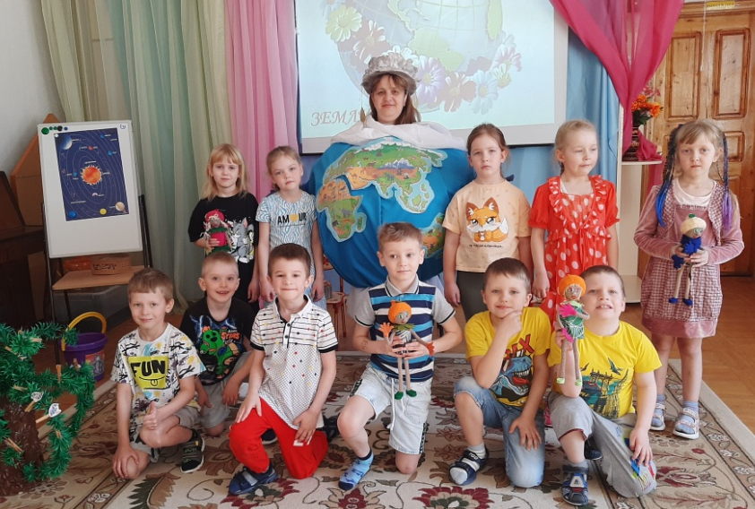
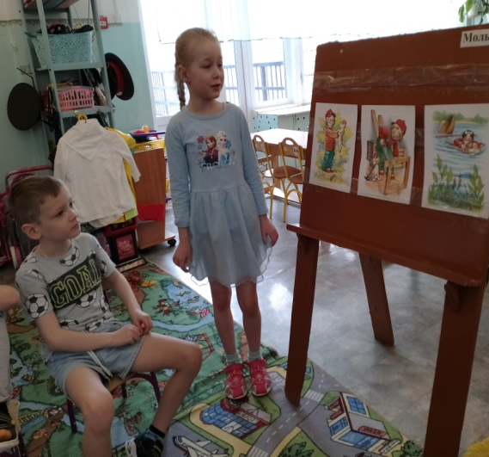
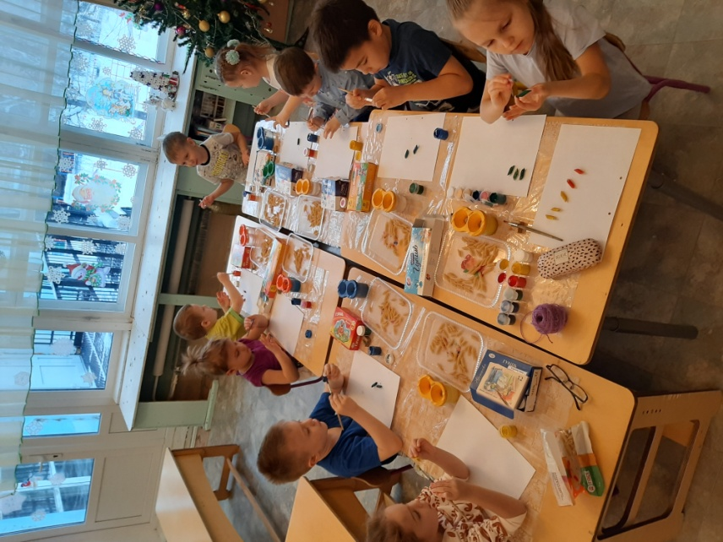
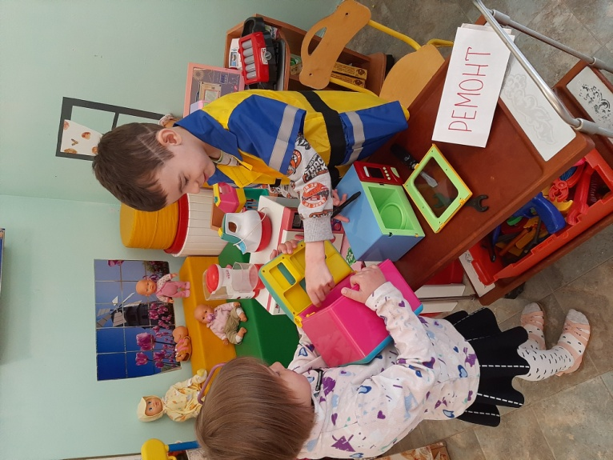
Образовательная деятельность осуществляется по 5 образовательным областям
Познавательное развитие
Физическое развитие
Речевое развитие
Социально-коммуникативное развитие
Художественно-эстетическое развитие

Slide 11
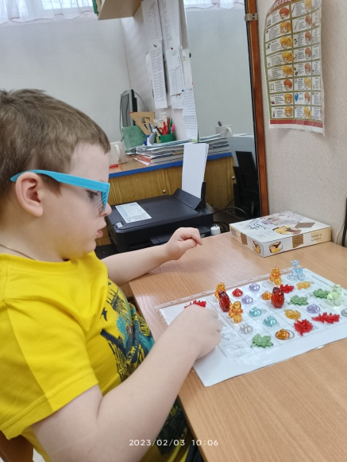
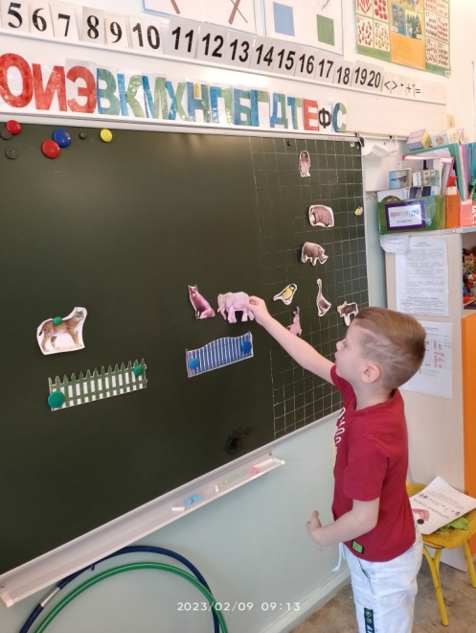
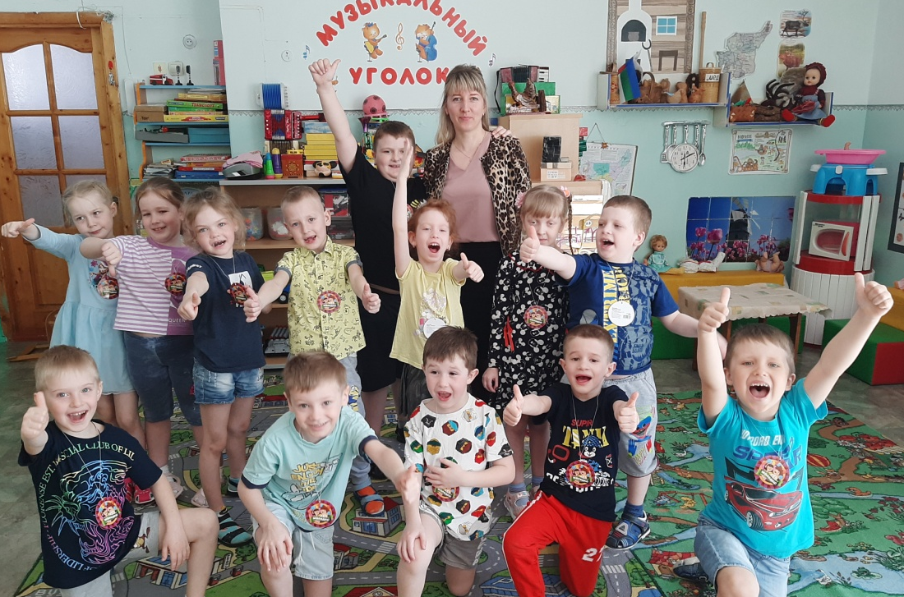
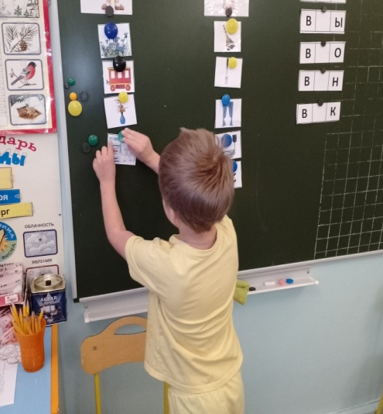
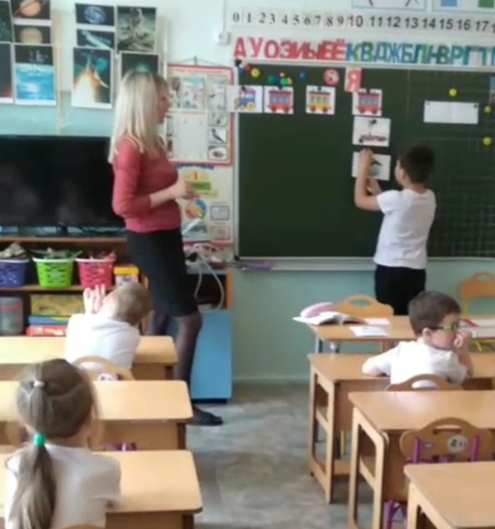
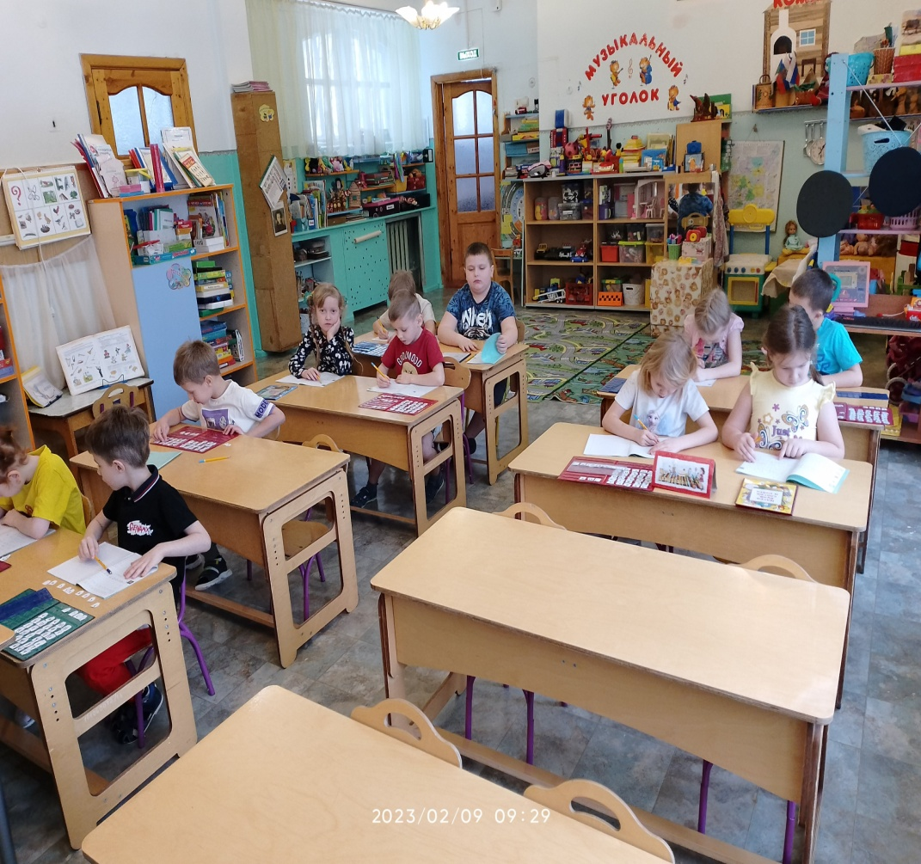
Образовательная деятельность занятия с учителем-логопедом

Slide 12
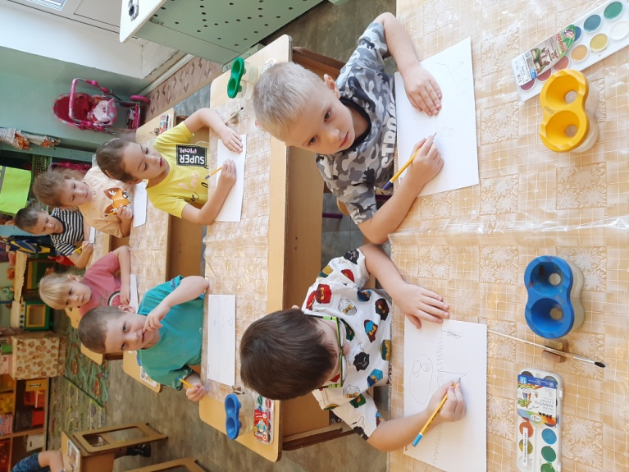
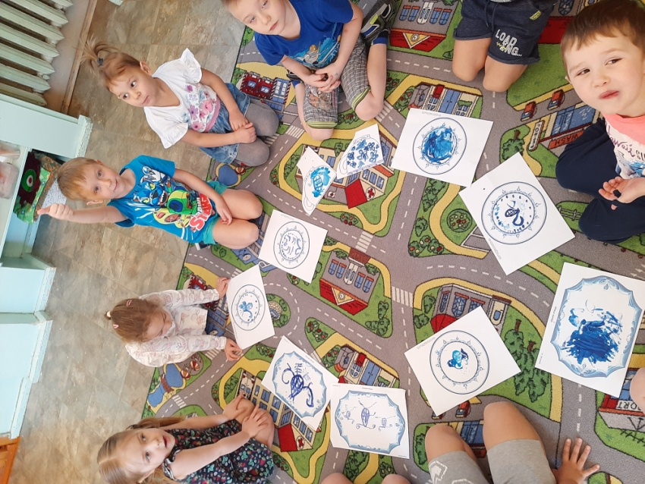
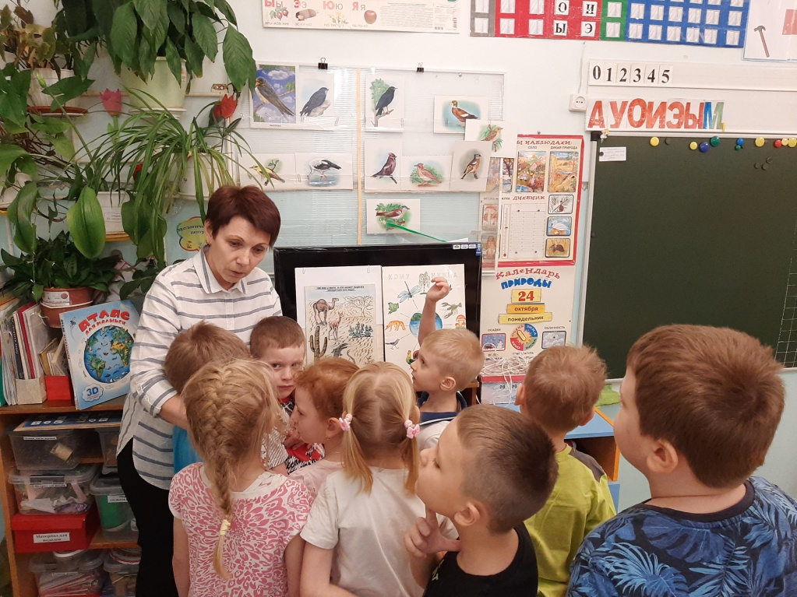
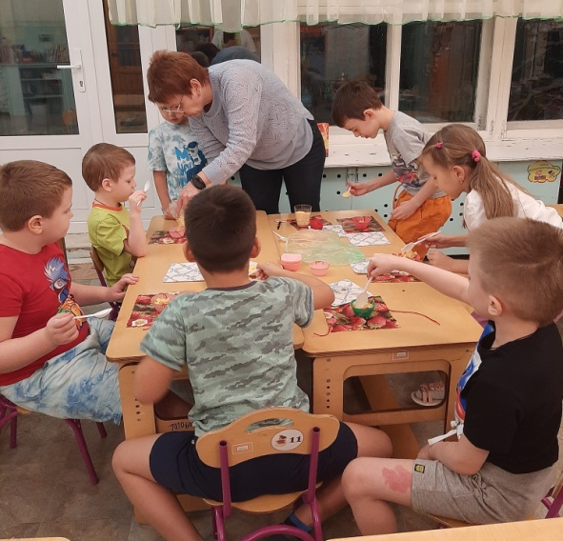
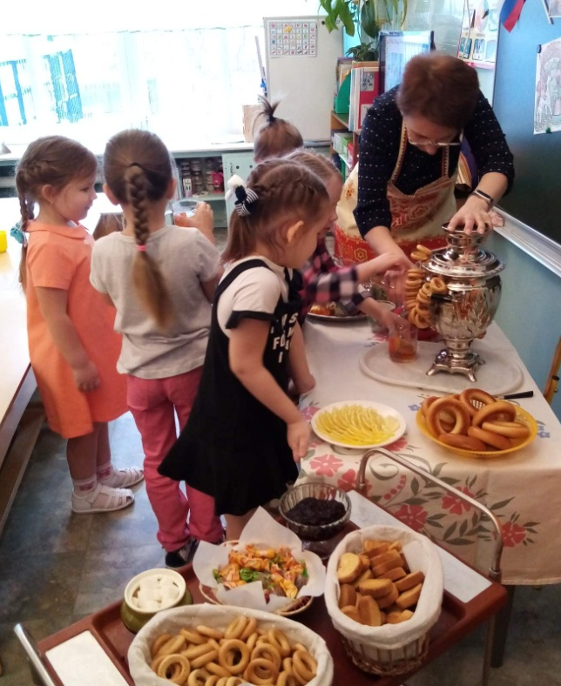
ОБРАЗОВАТЕЛЬНАЯ ДЕЯТЕЛЬНОСТЬ занятия с воспитателем

Slide 13
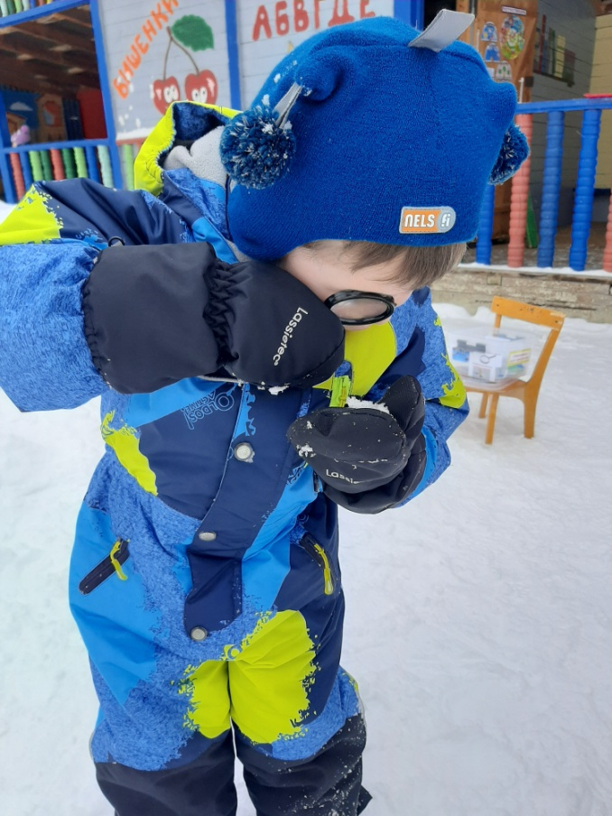
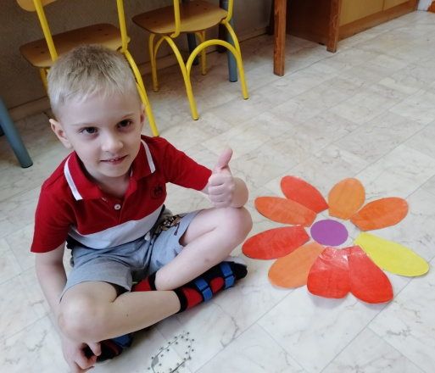
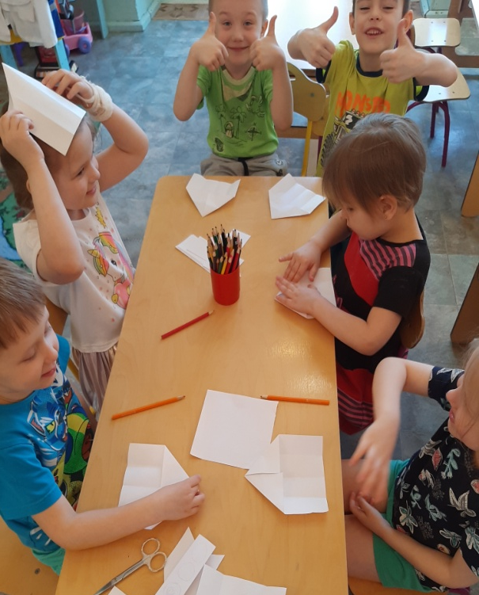
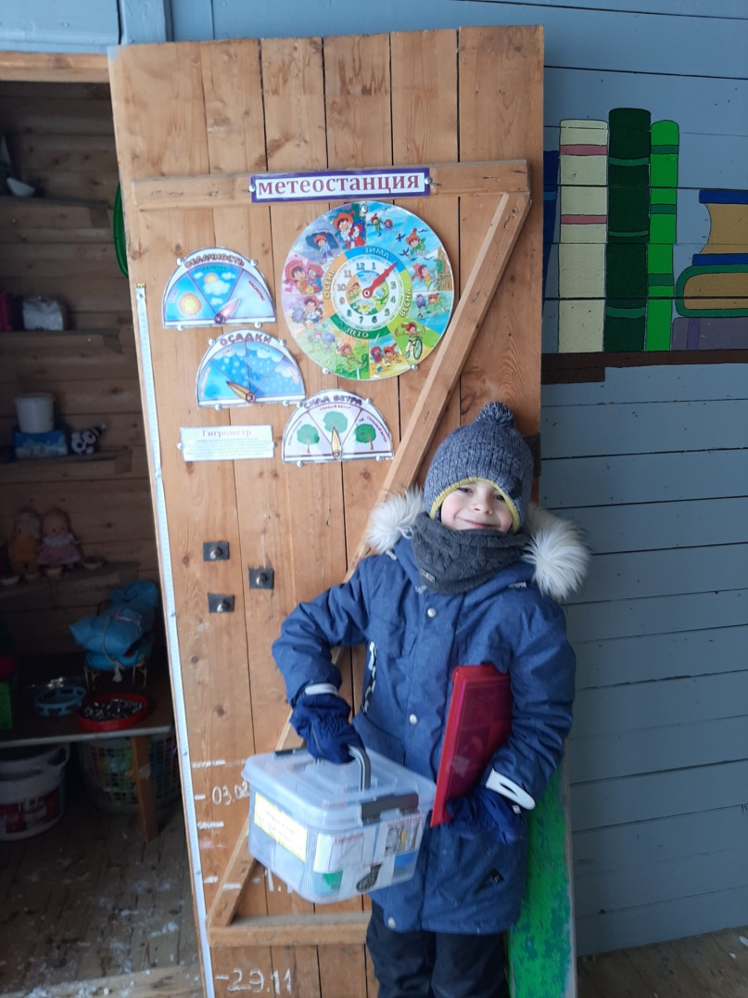
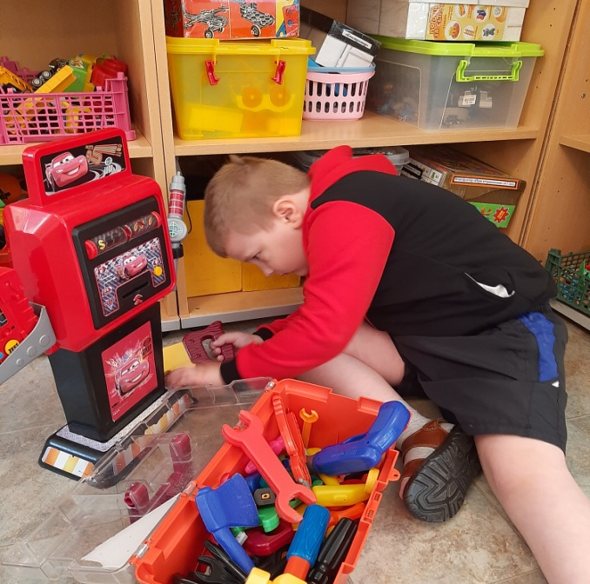
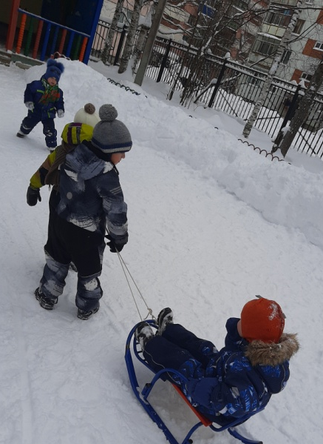
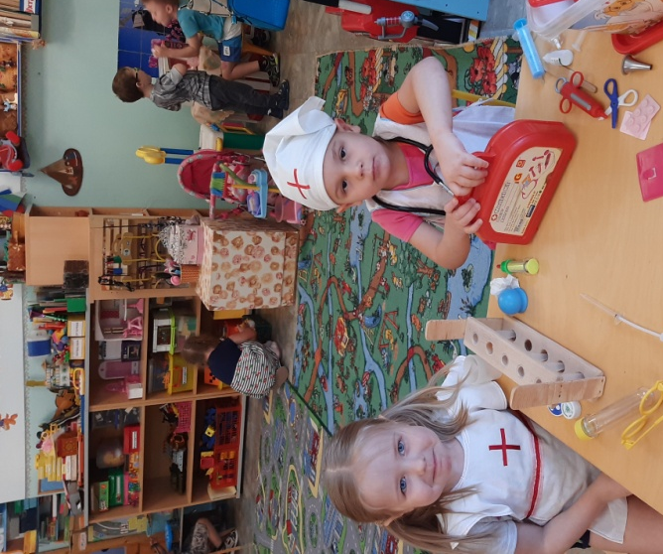
ОБРАЗОВАТЕЛЬНАЯ ДЕЯТЕЛЬНОСТЬ в игре и на прогулке

Slide 14
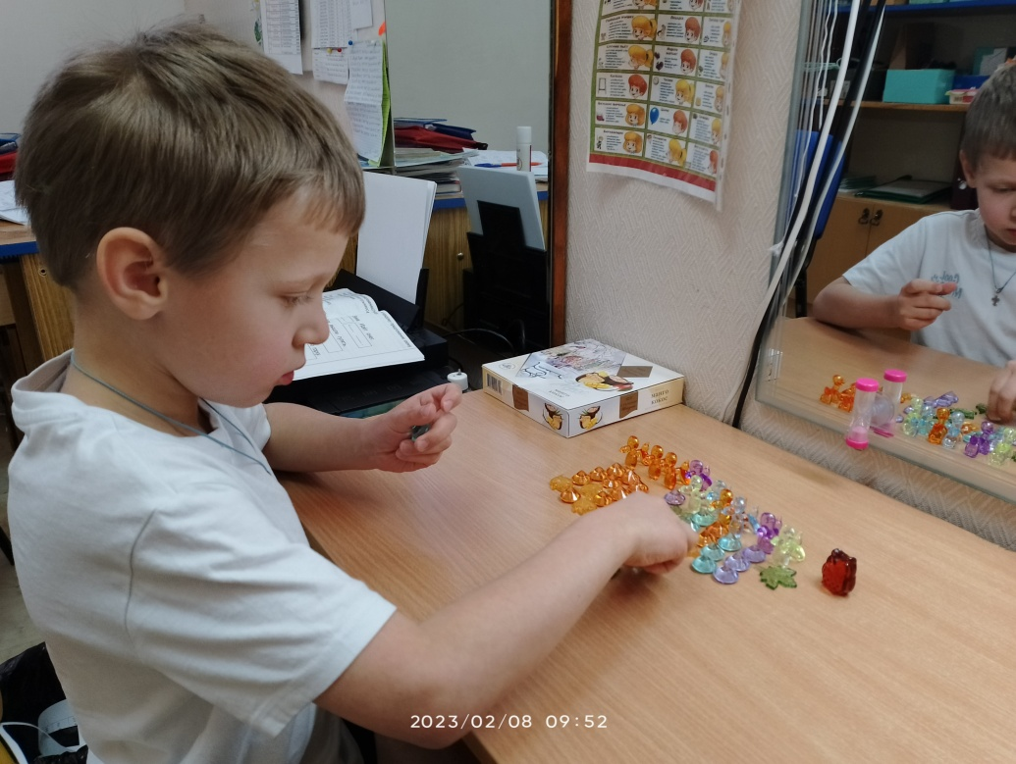
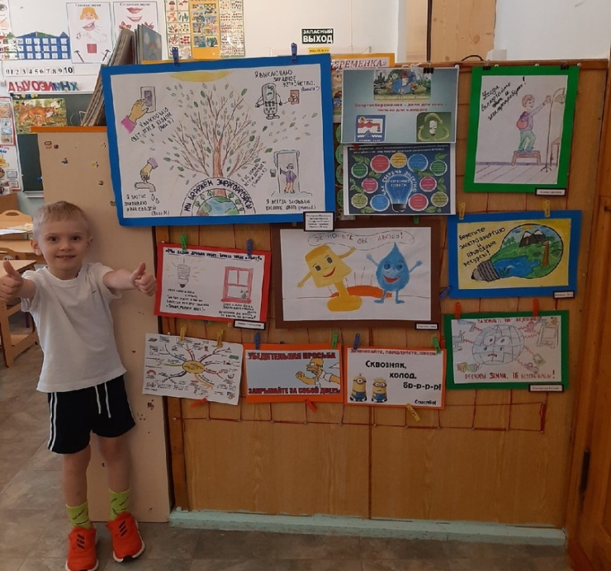
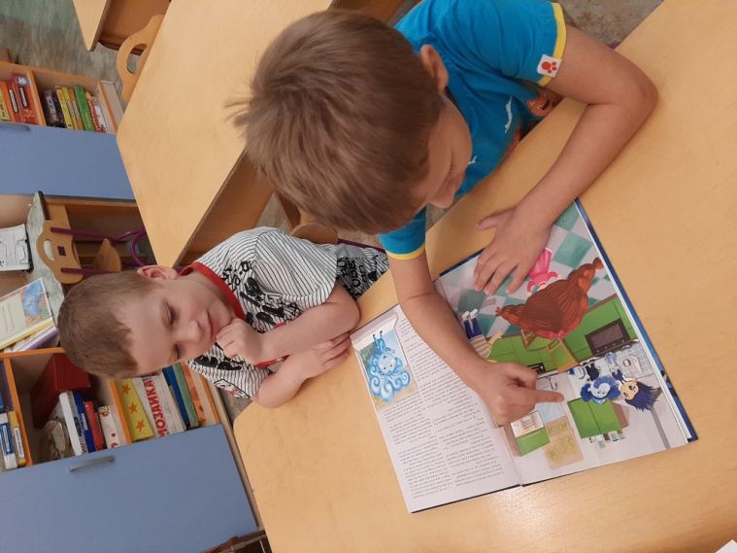
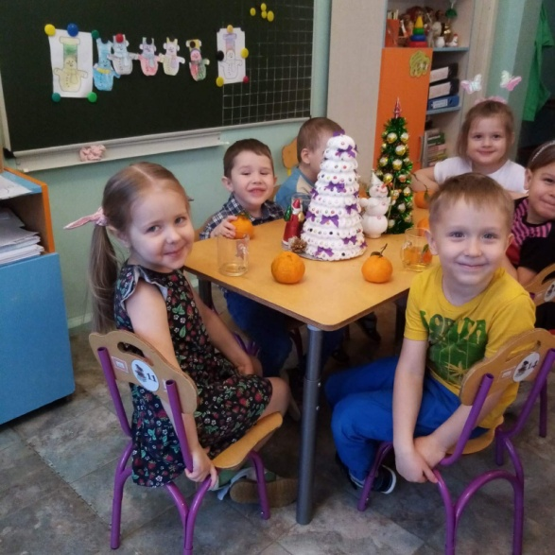
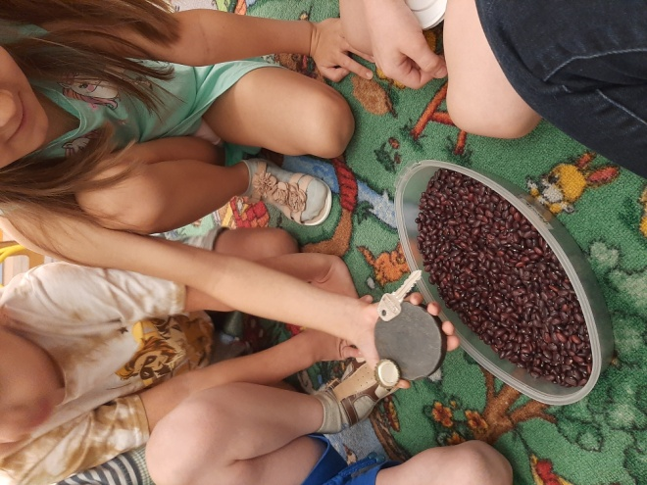
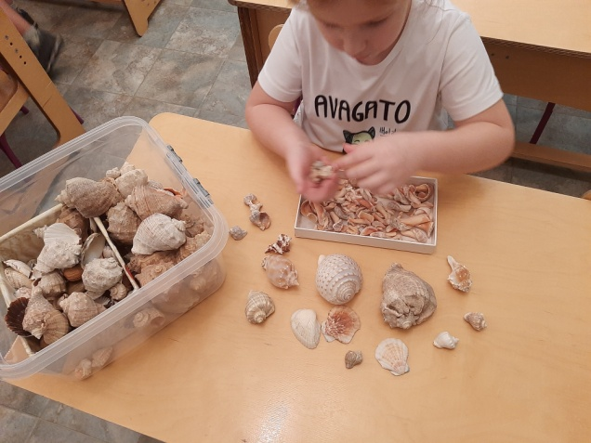
ОБРАЗОВАТЕЛЬНАЯ ДЕЯТЕЛЬНОСТЬ (форма самостоятельной инициативной деятельности)

Slide 15
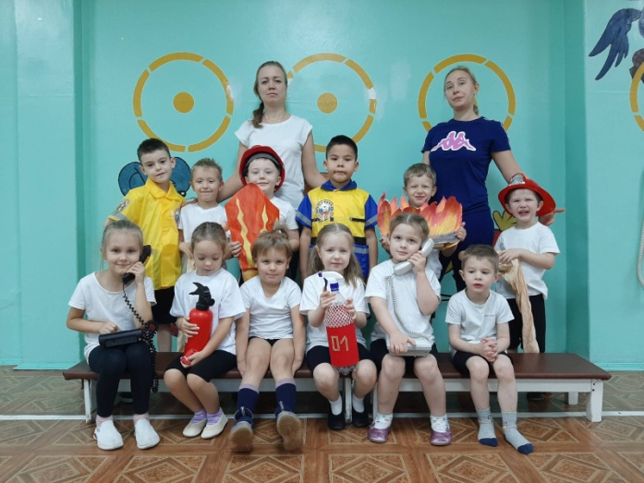
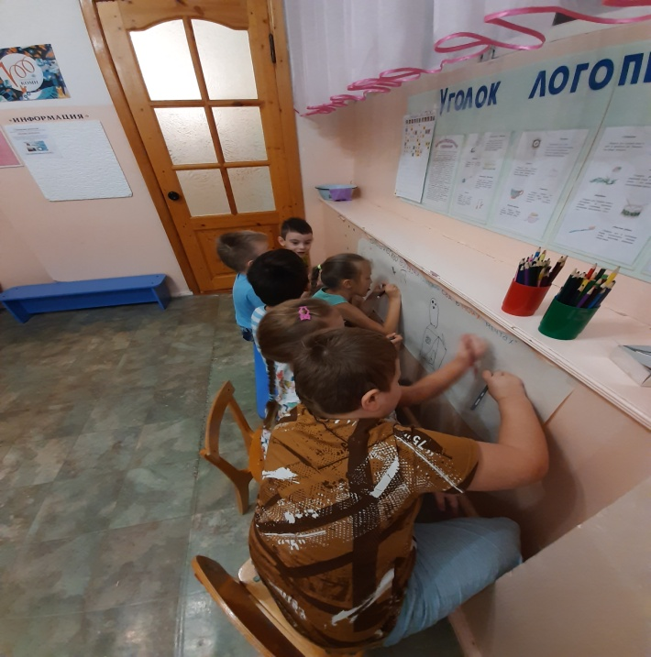
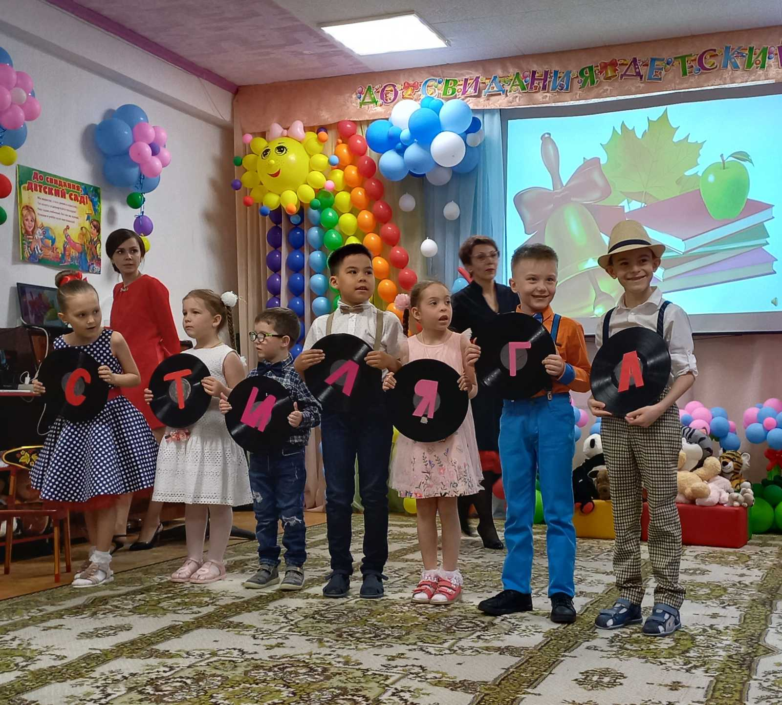
Образовательная деятельность занятия со специалистами ДОУ

Slide 16
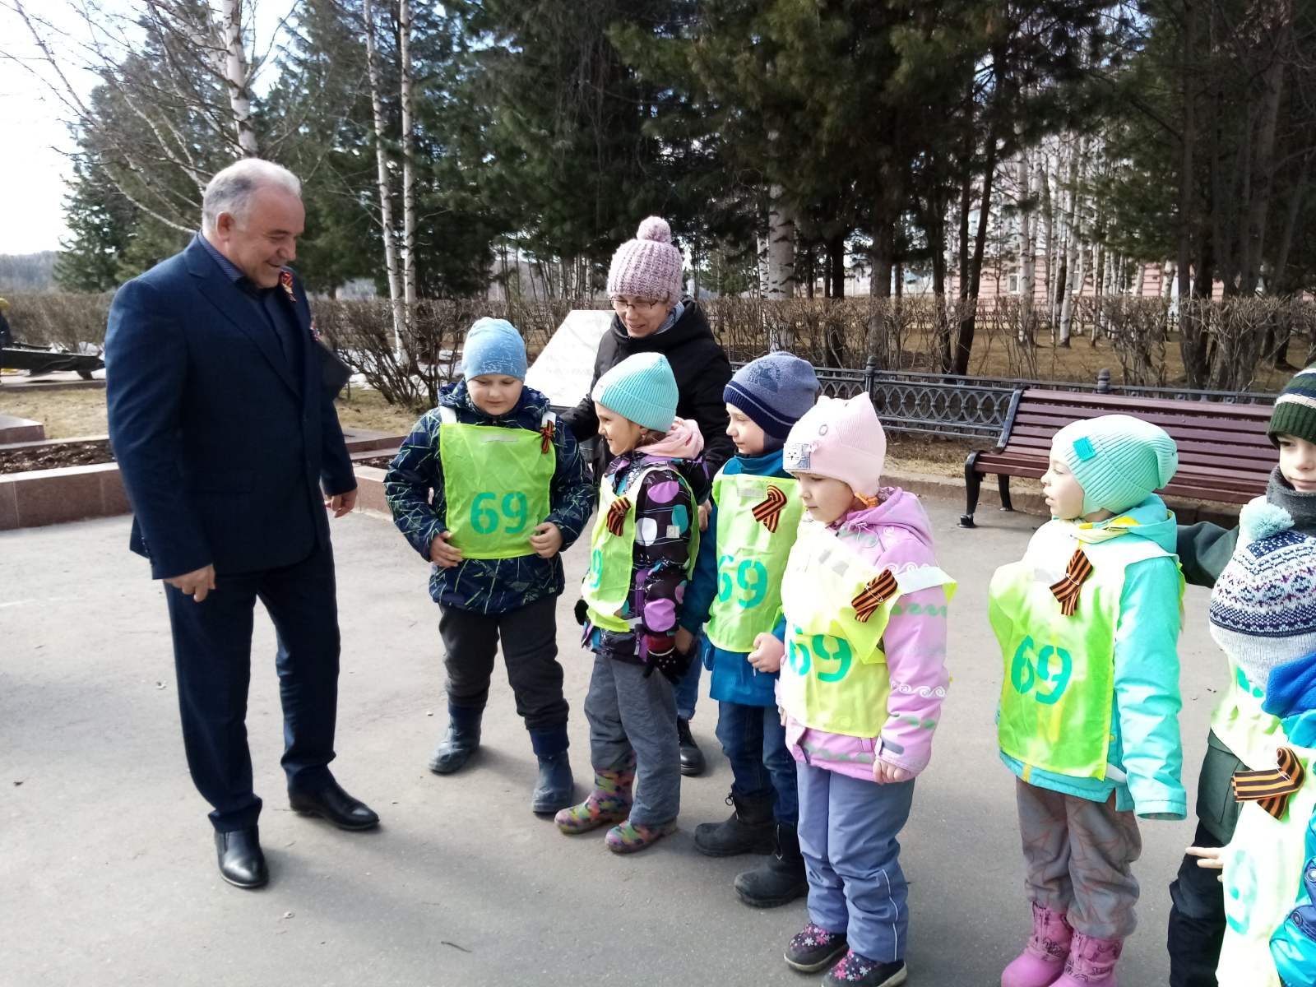
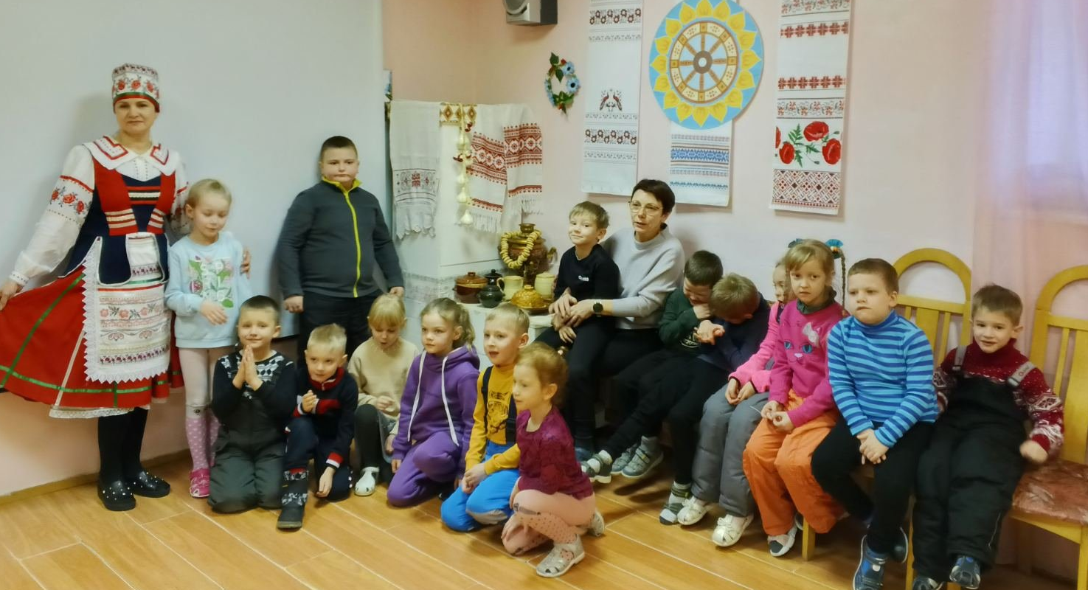
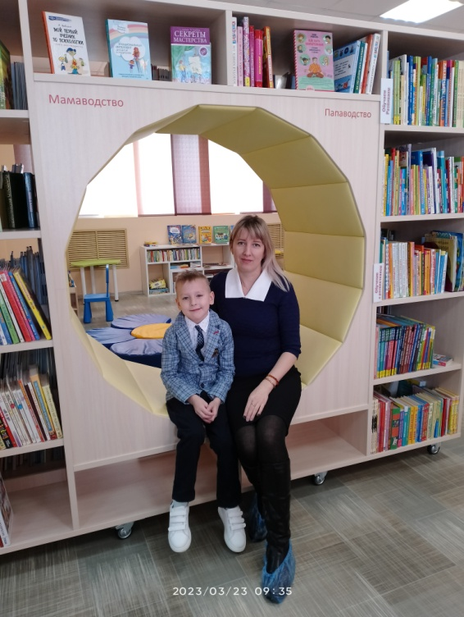
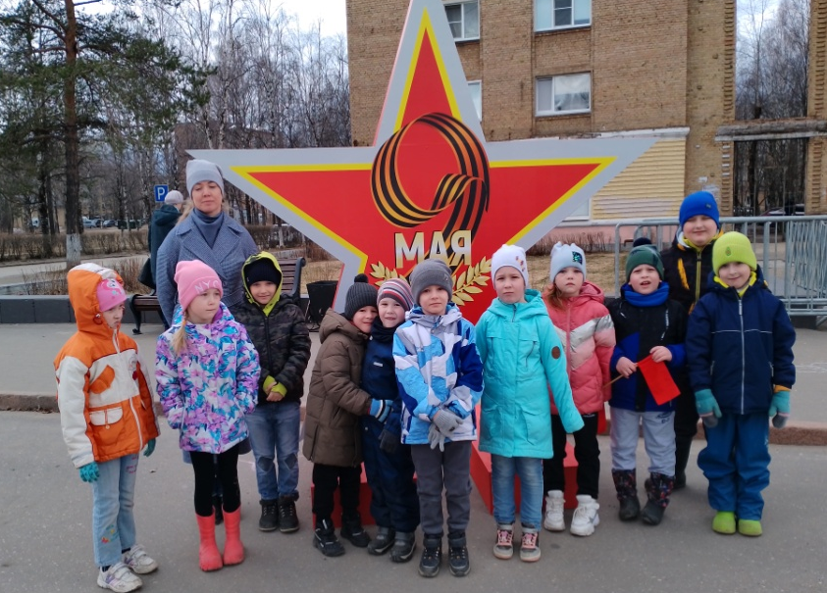
Экскурсии и взаимодействие с социальными партнерами

Slide 17
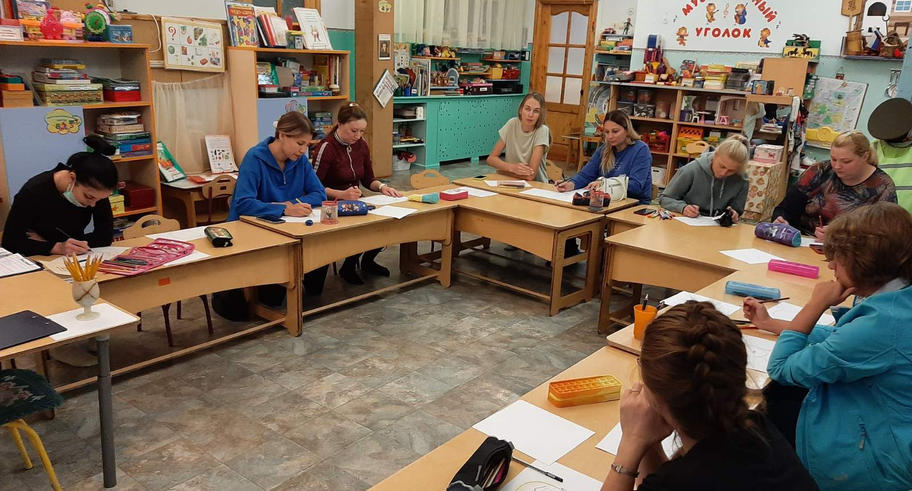
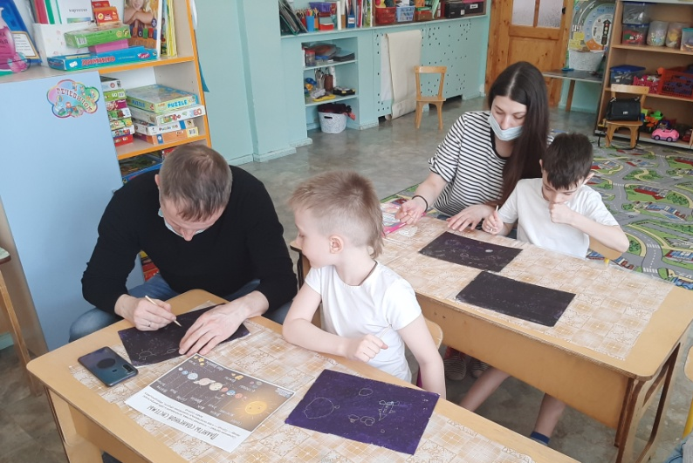
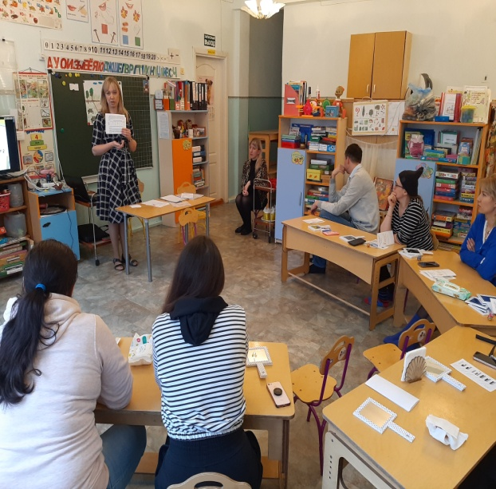
Основные принципы взаимодействия с семьями воспитанников: - Открытость МДОУ для семьи. - Сотрудничество педагогов и родителей в воспитании детей. - Создание единой развивающей среды, обеспечивающей одинаковые подходы к развитию ребенка в семье и детском саду.

